Slide 1
Материалы по подбору методик измерения лидерских качеств у детей дошкольного возраста
Составила: творческая группа
педагогов МБДОУ №50
г. Невинномысска
30.03.2021

Slide 2
Сферы личностного развития дошкольника
Сфера социального развития
Сфера интеллектуального развития
Сфера эмоционального развития

Slide 3
Качества, характеризующие лидерский потенциал дошкольника
Самостоятельность
Самооценка
Адаптивное поведение
Инициатива и исполнительность
Коммуникативные умения
Сфера социального развития

Slide 4
Качества, характеризующие лидерский потенциал дошкольника
Дивергентное мышление
Речевое развитие
Сфера интеллектуального
развития

Slide 5
Качества, характеризующие лидерский потенциал дошкольника
Умение понимать другого человека
Сфера эмоционального
развития

Slide 6
Диагностические методики определения лидерского потенциала в сфере социального развития дошкольника
Самостоятельность - «Наблюдение за детьми группы»
Самооценка – «Методика Пирса Харрисона»
Адаптивное поведение - «Метод рисуночной фрустрации Розенцвейга»
Инициатива и исполнительность «Методика Маралова В.Г. и Ситарова В.А»
Коммуникативные умения - Наблюдение за детьми группы (Тестирование по Яшиной В.И.)

Slide 7
Диагностические методики определения лидерского потенциала в сфере интеллектуального развития дошкольника
Дивергентное мышление - «Тестирование детей группы»
Речевое развитие – «Методика Векслера»; Субтест «Словарный»

Slide 8
Диагностические методики определения лидерского потенциала в сфере эмоционального развития дошкольника
Умение понимать другого человека -Методика Белопольской Н.Л. «Азбука настроение»

Slide 9
Диагностические методики определения лидерского потенциала в сфере социального развития дошкольника
Качество – «Адаптивное поведение»
Методика исследования: «Метод рисуночной фрустрации Розенцвейга»
Цель: определение умения ребенком регулировать свое поведение соответственно ситуации, конструктивно разрешать конфликты, проявлять адаптивные способности
9

Slide 10
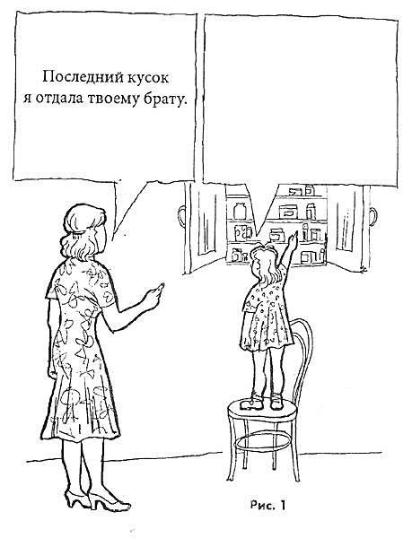
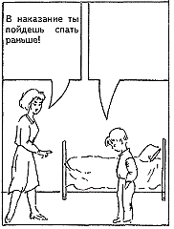
«Метод рисуночной фрустрации Розенцвейга»

Slide 11
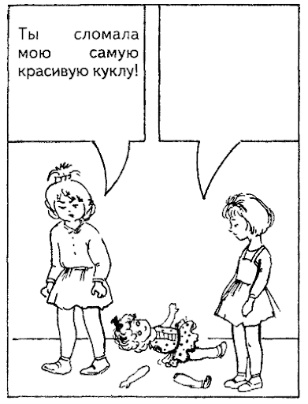
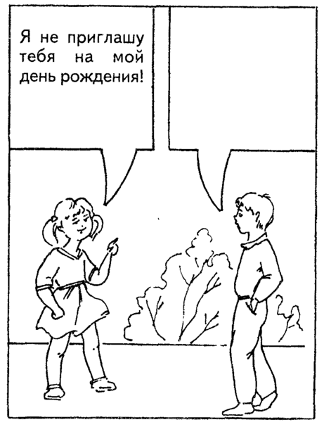
«Метод рисуночной фрустрации Розенцвейга»

Slide 12
Диагностические методики определения лидерского потенциала в сфере социального развития дошкольника
Качество – «Инициатива и исполнительность»
Исследование: «Методика Маралова В.Г. и Ситарова В.А»
Цель: определение степени проявления различных видов инициатив и исполнительности в различных видах деятельности.
12

Slide 13
Методика Маралова В.Г. и Ситарова В.А. для определения степени проявления инициативы и исполнения в различных видах деятельности
Инициативы, связанные с организацией деятельности
Предметно-целевые инициативы: инициатива-предложение; инициатива – пример; инициатива – поддержка;
Инициативы, связанные с исполнением
Предметно-целевые инициативы;
Инициативы, ориентированные на других людей: инициатива – распределение поручений; инициатива-доверие
Инициативы, ориентированные на других людей: инициатива – помощь; инициатива-критика; инициатива – предложение;

Slide 14
Диагностические методики определения лидерского потенциала в сфере социального развития дошкольника
Качество – «Самостоятельность»
Метод исследования: «Наблюдение»
Цель: определение степени проявления самостоятельности в различных видах деятельности

Slide 15
Процедура определения степени проявления самостоятельности в различных видах деятельности выявляет:
Качество «Самостоятельность»
Частоту использования помощи при самообслуживании;
Возложение ответственности за сои поступки;
Частоту обращений за помощью к взрослому;
Частоту обращений за помощью к сверстникам;
Участие в разработке и реализации плана деятельности;
Доведение начатого дела до конца.

Slide 16
Диагностические методики определения лидерского потенциала в сфере социального развития дошкольника
Качество – «Самооценка»
Исследование: «Методика Пирса-Харрисона»
Цель: определение уровня самооценки ребенка - дошкольника

Slide 17
Процедура определения уровня самооценки дошкольника:
Адекватная самооценка
Мнение ребенка о себе совпадает с тем, что он в действительности собой представляет, каким его считают сверстники. Для таких детей характерен мотив достижения успеха, особенно в ситуации соревнования. Уверенность в себе имеет в основе правильную оценку своих возможностей. Причины неудач относят на счет собственных недостатков. Эти дети достаточно самостоятельны, общительны, деятельны, инициативны. При разногласии мнений умеют бесконфликтно договариваться. В отношении к предстоящей деятельности преобладает установка: «Возможно, я с этим справлюсь. Я сейчас попробую это сделать. У меня должно получиться». Редки категоричные ответы, типа : «Да, могу !», «Нет, не могу !».

